Slide 1
О порядке конкурсного отбора на получение субсидии из средств бюджета Свердловской области в рамках реализации постановления Правительства Свердловской области от 12.01.2015 № 5-ПП «Об утверждении Порядка предоставления из областного бюджета субсидий социально ориентированным некоммерческим организациям в 2015–2017 годах»

Slide 2
Порядок предоставления из областного бюджета субсидий социально ориентированным некоммерческим организациям в 2015–2017 годах (далее – Порядок)
цели, условия, процедура предоставления субсидий на финансовую поддержку некоммерческим организациям, реализующим социально значимые проекты и осуществляющим мероприятия, направленные на:
Поддержка граждан пожилого возраста
ветеранов, инвалидов, детей погибших (умерших) участников Великой Отечественной войны
бывших несовершеннолетних узников концлагерей, гетто, жертв политических репрессий
граждан, пострадавших от радиационного воздействия и членов их семей

Slide 3
Порядок предоставления из областного бюджета субсидий социально ориентированным некоммерческим организациям в 2015–2017 годах (далее – Порядок)
детей-сирот и детей, оставшихся без попечения родителей
семей с детьми-инвалидами, семей и граждан, находящихся в обстоятельствах, которые ухудшают или могут ухудшить условия их жизнедеятельности
детей, находящихся в трудной жизненной ситуации
а также процедуру возврата субсидий в случае нарушения условий, предусмотренных при предоставлении субсидий

Slide 4
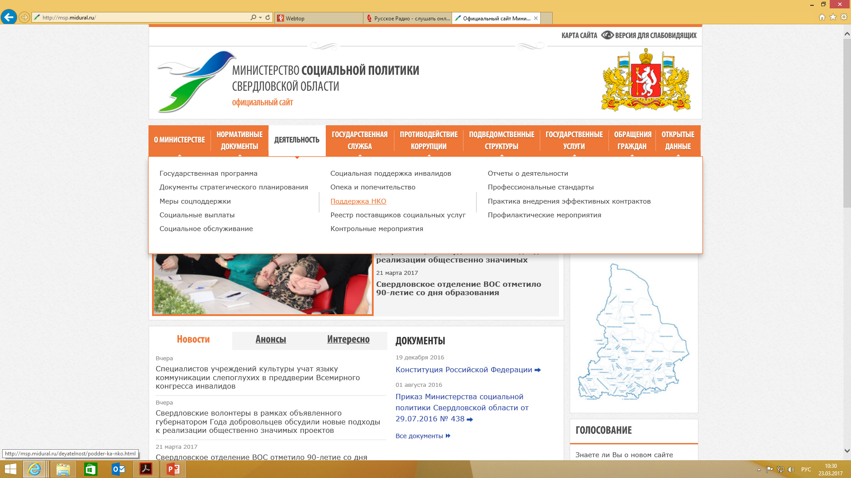

Slide 5
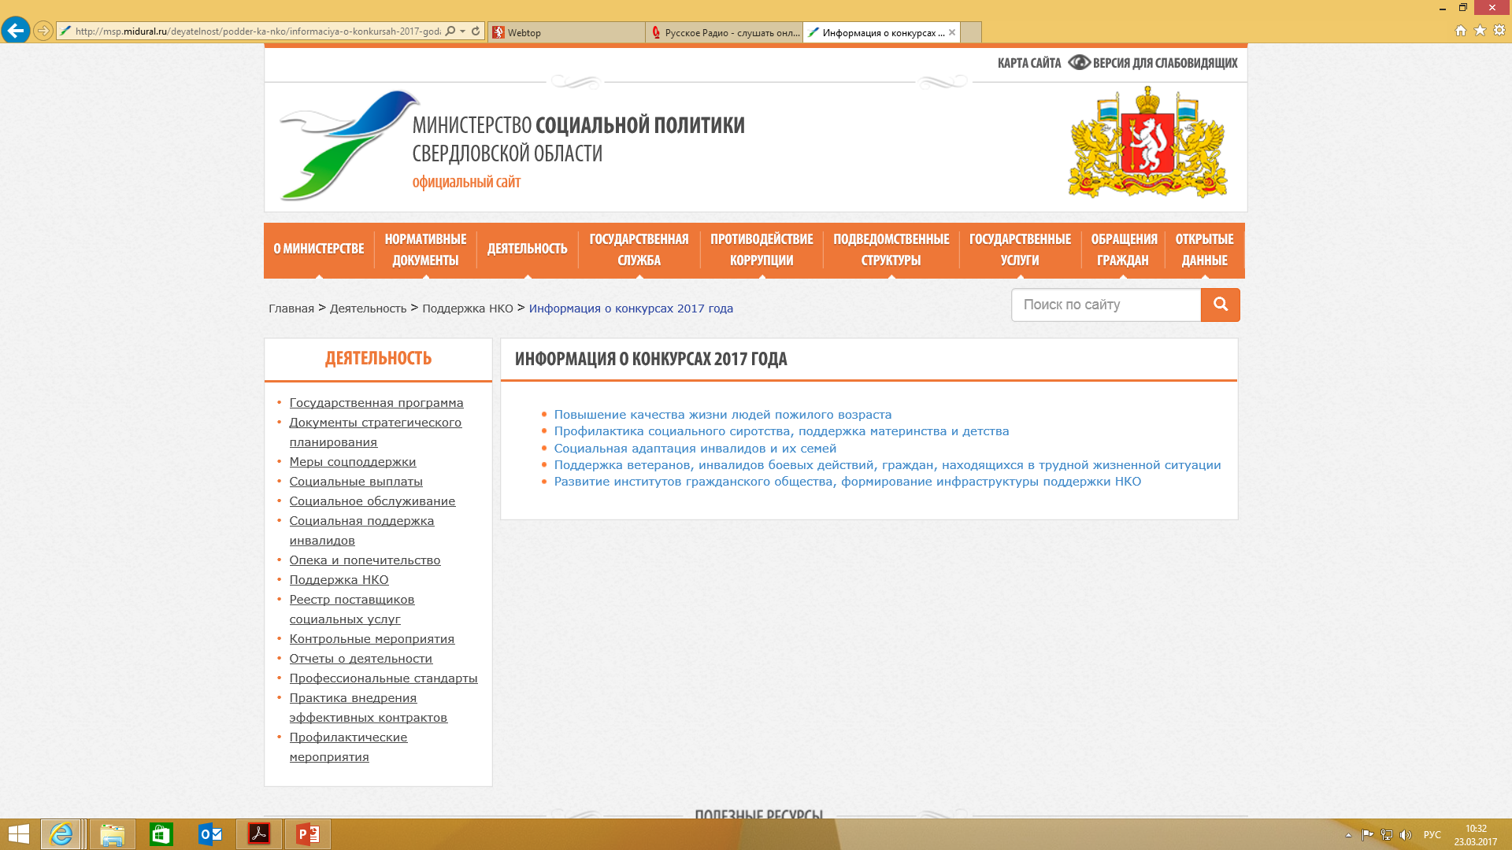

Slide 6
Реализация социально значимых проектов, направленных на
повышение качества жизни людей пожилого возраста
профилактику социального сиротства, поддержку материнства и детства
социальную адаптацию инвалидов и их семей
поддержку ветеранов, инвалидов боевых действий, граждан, находящихся в трудной жизненной ситуации
развитие институтов гражданского общества, формирование инфраструктуры поддержки некоммерческих организаций Свердловской области
15 приоритетных направлений

Slide 8
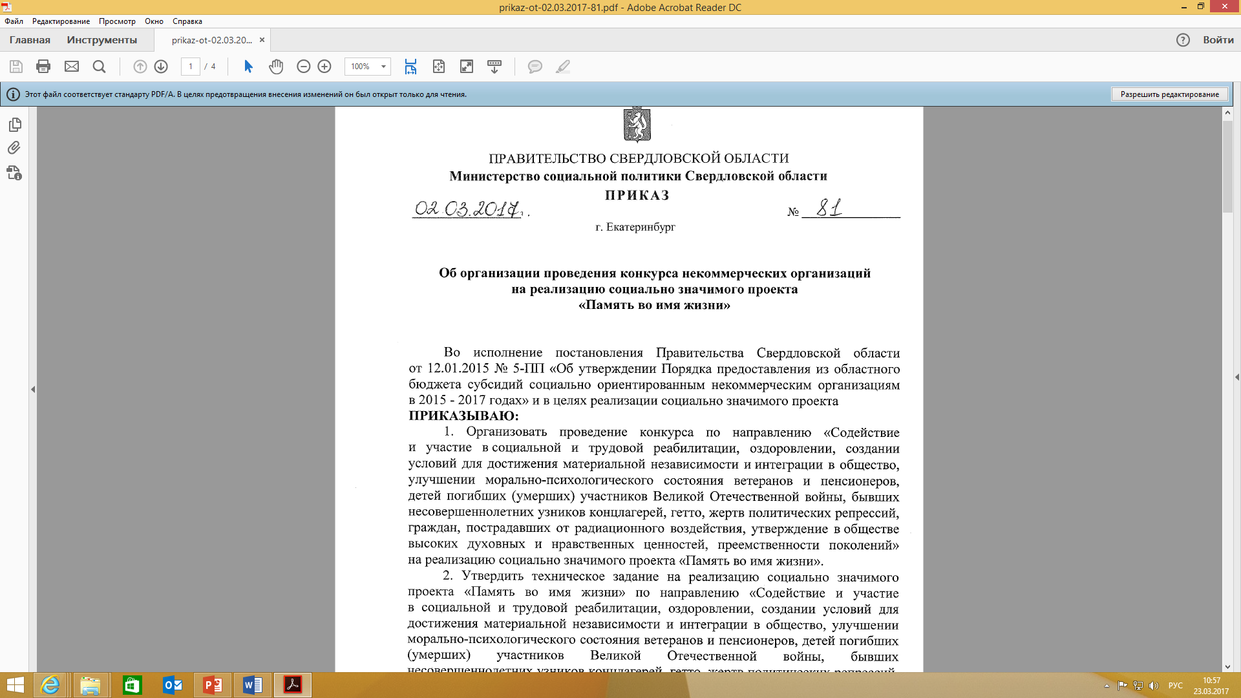

Slide 9
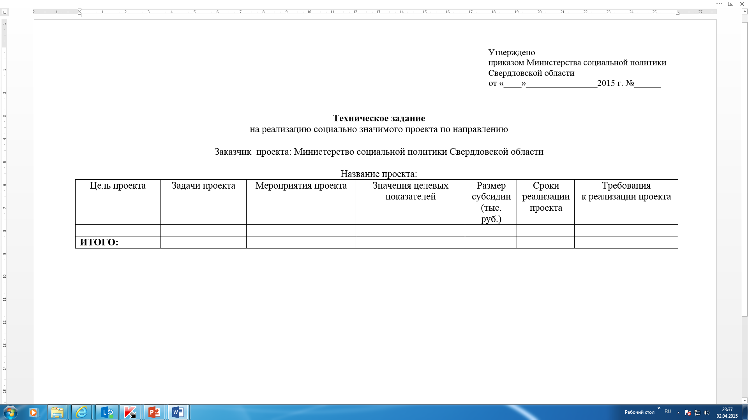
Техническое задание на реализацию проекта
10

Slide 10
Право на получение субсидии имеют некоммерческие организации, соответствующие следующим критериям отбора
В целях реализации социально значимых проектов (подпункт 1 пункта 9 Порядка):
осуществляющие в соответствии с учредительными документами деятельности по социальной поддержке граждан Свердловской области
не являющиеся государственными корпорациями и государственными компаниями, государственными и муниципальными учреждениями, религиозными организациями, политическими партиями, их объединениями и союзами
11

Slide 11
Право на получение субсидии имеют некоммерческие организации, соответствующие следующим критериям отбора
В целях проведения мероприятий (подпункт 2 пункта 9 Порядка):
осуществляющие в соответствии с учредительными документами деятельности по социальной поддержке граждан Свердловской области
не являющиеся государственными корпорациями и государственными компаниями, государственными и муниципальными учреждениями, религиозными организациями, политическими партиями, их объединениями и союзами
осуществляющие деятельность не менее 1 года до даты представления в уполномоченный орган заявки на получение субсидии
имеющие статус регионального (областного) общественного объединения
имеющие подразделения (филиалы) в муниципальных образованиях, расположенных на территории Свердловской области
12

Slide 12
Документы для участия в конкурсе на реализацию социально значимого проекта
заявку на участие в конкурсе на реализацию проекта, содержащую заявление, информационную карту проекта, описание проекта, план реализации проекта, финансовое обеспечение проекта, сведения о физических лицах — основных исполнителях проекта
смету доходов и расходов некоммерческой организации с указанием источников финансирования, в том числе внебюджетных средств, которые некоммерческая организация планирует привлечь на реализацию проекта
выписку из Единого государственного реестра юридических лиц, выданную не ранее чем за шесть месяцев до начала срока приема заявок;
заверенную копию Устава некоммерческой организации
13

Slide 13
Документы для участия в конкурсе на реализацию социально значимого проекта
документы, подтверждающие статус руководителя
справки об исполнении обязанности по уплате налогов, сборов, пеней, штрафов, процентов, выданные органами Федеральной налоговой службы не ранее чем за один месяц до начала срока приема заявок
информацию об основных мероприятиях некоммерческой организации за последний год, в том числе реализованных за счет собственных средств
материалы, содержащие и (или) подтверждающие информацию о деятельности некоммерческой организации, размещенную в средствах массовой информации (пресса, телевидение, радио, Интернет) за прошедший год
Некоммерческая организация несет ответственность за достоверность документов, представленных на получение субсидии, в соответствии с действующим законодательством Российской Федерации
14

Slide 14
Документы для получения субсидии на проведение мероприятий
заявку на получение субсидии, содержащую перечень видов затрат в соответствии с подпунктом 2 пункта 5 Порядка
смету доходов и расходов некоммерческой организации с указанием источников финансирования, в том числе внебюджетных средств, которые некоммерческая организация планирует привлечь на проведение мероприятий
выписку из Единого государственного реестра юридических лиц, выданную не ранее чем за шесть месяцев до начала срока приема заявок
заверенную копию Устава некоммерческой организации
15

Slide 15
Документы для получения субсидии на проведение мероприятий
документы, подтверждающие статус руководителя
справки об исполнении обязанности по уплате налогов, сборов, пеней, штрафов, процентов, выданные органами Федеральной налоговой службы не ранее чем за один месяц до начала срока приема заявок
расчет суммы расходов на проведение мероприятий некоммерческой организации, расчет суммы расходов на обеспечение деятельности некоммерческой организации
материалы, содержащие и (или) подтверждающие информацию о деятельности некоммерческой организации, размещенную в средствах массовой информации (пресса, телевидение, радио, Интернет) за прошедший год
документы, подтверждающие наличие подразделений (филиалов) в муниципальных образованиях, расположенных на территории Свердловской области
Некоммерческая организация несет ответственность за достоверность документов, представленных на получение субсидии, в соответствии с действующим законодательством Российской Федерации
16

Slide 16
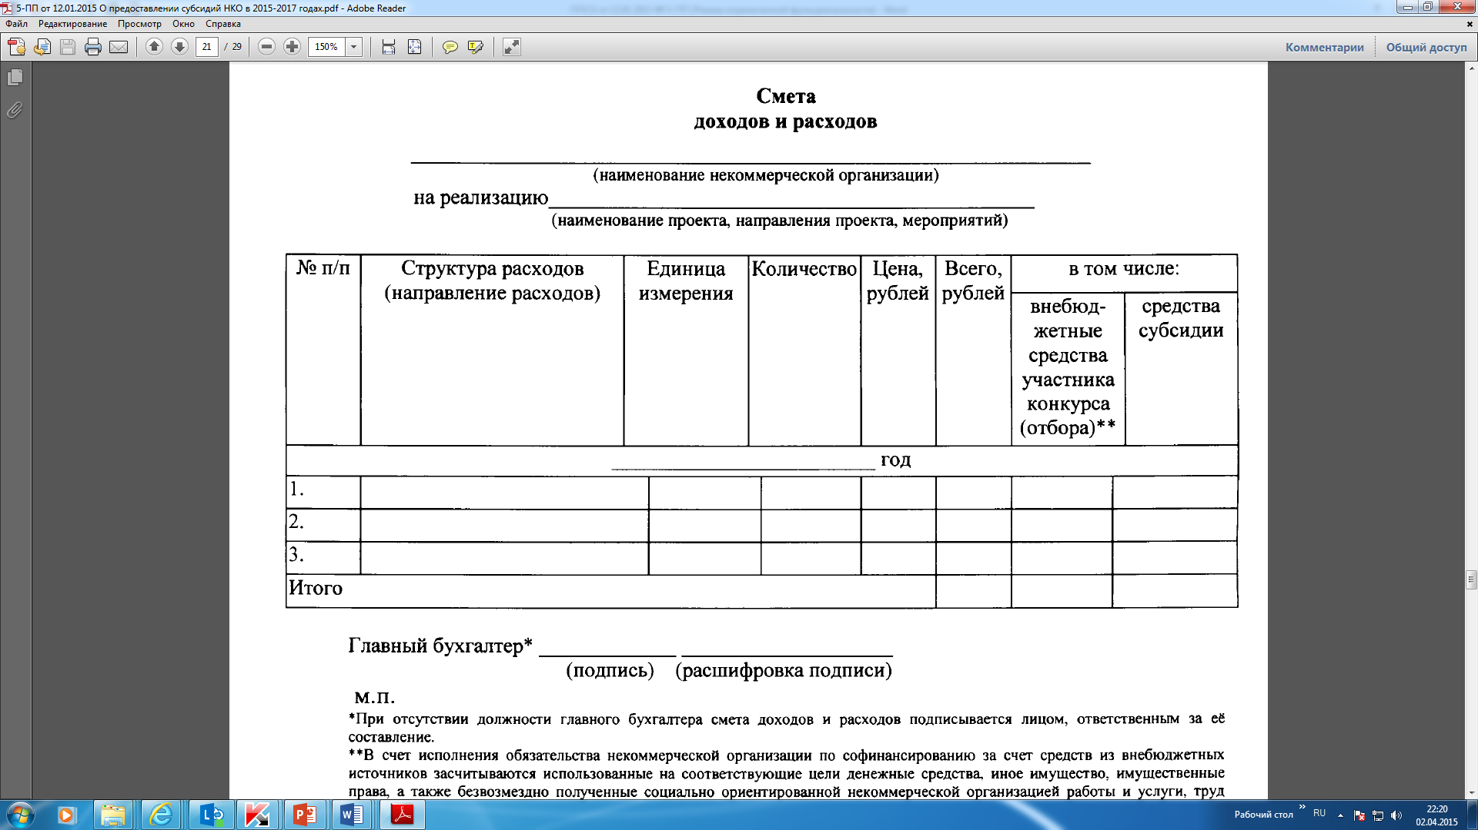
17

Slide 17
Обязательным является целевое расходование средств субсидии
за счет предоставленной субсидии запрещается
осуществлять следующие расходы:
связанные с осуществлением предпринимательской деятельности и оказанием помощи коммерческим организациям
напрямую не связанные с заявленными проектами и мероприятиями
на поддержку политических партий и кампаний
на проведение политических демонстраций, пикетирований
на фундаментальные научные исследования
на приобретение алкогольных напитков и табачной продукции
на оплату труда штатных сотрудников некоммерческих организаций
на приобретение автомототранспортных средств
на оплату работ по капитальному строительству и реконструкции зданий и сооружений
на приобретение недвижимости
на погашение кредиторской задолженности некоммерческих организаций
на уплату пени и штрафов
18

Slide 18
Прием заявок осуществляется в течение 30 календарных дней со дня размещения объявления
Дата проведения конкурса назначается председателем комиссии.
Проведение конкурса осуществляется не позднее 30 календарных дней с даты окончания приема заявок.
Размер субсидии определяется объемом и содержанием проекта, установленными техническим заданием
Одна некоммерческая организация вправе представить несколько заявок по одному или по нескольким направлениям.
По одному проекту одна некоммерческая организация может подать только одну заявку на участие в конкурсе
По каждому проекту по результатам конкурса определяется один победитель
18

Slide 19
Комиссия по рассмотрению вопросов предоставления субсидий некоммерческим организациям
рассматривает документы некоммерческих организаций
принимает решение об итогах проведения конкурса на реализацию проектов, определяет участников, не прошедших конкурс;
принимает решение о предоставлении субсидии на проведение мероприятий, либо об отказе в предоставлении субсидии;
принимает решение о принятии уточненной заявки, об отказе в принятии уточненной заявки, об исполнении соглашений в отчетном году, о неисполнении соглашений в отчетном году
Решение комиссии принимается в форме протокола
Комиссия вправе приглашать на свои заседания представителей некоммерческих организаций, подавших заявки и получивших субсидии
20

Slide 20
Комиссия оценивает документы, представленные на реализацию проекта по следующим критериям их значимости
1) критерии оценки некоммерческой организации
срок осуществления уставной деятельности
количество материалов в средствах массовой информации об успешной реализации проектов и мероприятий за истекший год
опыт по успешной реализации проектов сопоставимого характера и объема на основании представленных некоммерческой организацией документов
количество муниципальных образований, расположенных на территории Свердловской области, на территориях которых были реализованы проекты, осуществляемые некоммерческой организацией

Slide 21
Комиссия оценивает документы, представленные на реализацию проекта по следующим критериям их значимости
2) критерии оценки проекта, представленного некоммерческой организацией
расходы на оплату услуг (работ) исполнителей проекта за счет средств субсидии, от общей суммы запрашиваемой субсидии
наличие показателей достижения целей и задач проекта, значения целевых показателей (индикаторов), методик и критериев их оценки
доля финансирования проекта из внебюджетных источников от общих затрат на реализацию проекта
количество лиц, охватываемых при реализации проекта

Slide 22
Субсидии предоставляются на основании заключенного между уполномоченным органом и некоммерческой организацией Соглашения
Соглашение заключаются в течение 10 рабочих дней со дня утверждения Министром социальной политики Свердловской области решения комиссии
22

Slide 23
Порядок представления и рассмотрения документов на получение субсидии
НКО подготавливает документы по формам, утвержденным Порядком и приказом Министерства
Структурные подразделения Министерства (ответственные исполнители)
Рассмотрение документов НКО комиссией
Организационно-аналитический отдел Министерства (канцелярия)
Отдел бюджетной политики и экономического анализа Министерства
Отдел бюджетной политики и экономического анализа Министерства

Slide 24
Рассмотрение документов НКО комиссией
Принято решение о предоставлении субсидии (принятие уточненной заявки)
Заключение соглашения о предоставлении субсидии
Направление субсидии на расчетные счета НКО
Выполнение мероприятий, в соответствии с соглашением и сметой доходов и расходов
Принято решение об отказе в предоставлении субсидии (принятие уточненной заявки)
Документ переходит на хранение

Slide 25
Некоммерческие организации представляют в уполномоченный орган отчет об использовании субсидии по фактически произведенным расходам в сроки, предусмотренные соглашением
Комиссия на основании отчетов некоммерческих организаций принимает решение об исполнении соглашения или о неисполнении соглашения некоммерческими организациями в отчетном году в срок не позднее 25 февраля года, следующего за отчетным
22

Slide 26
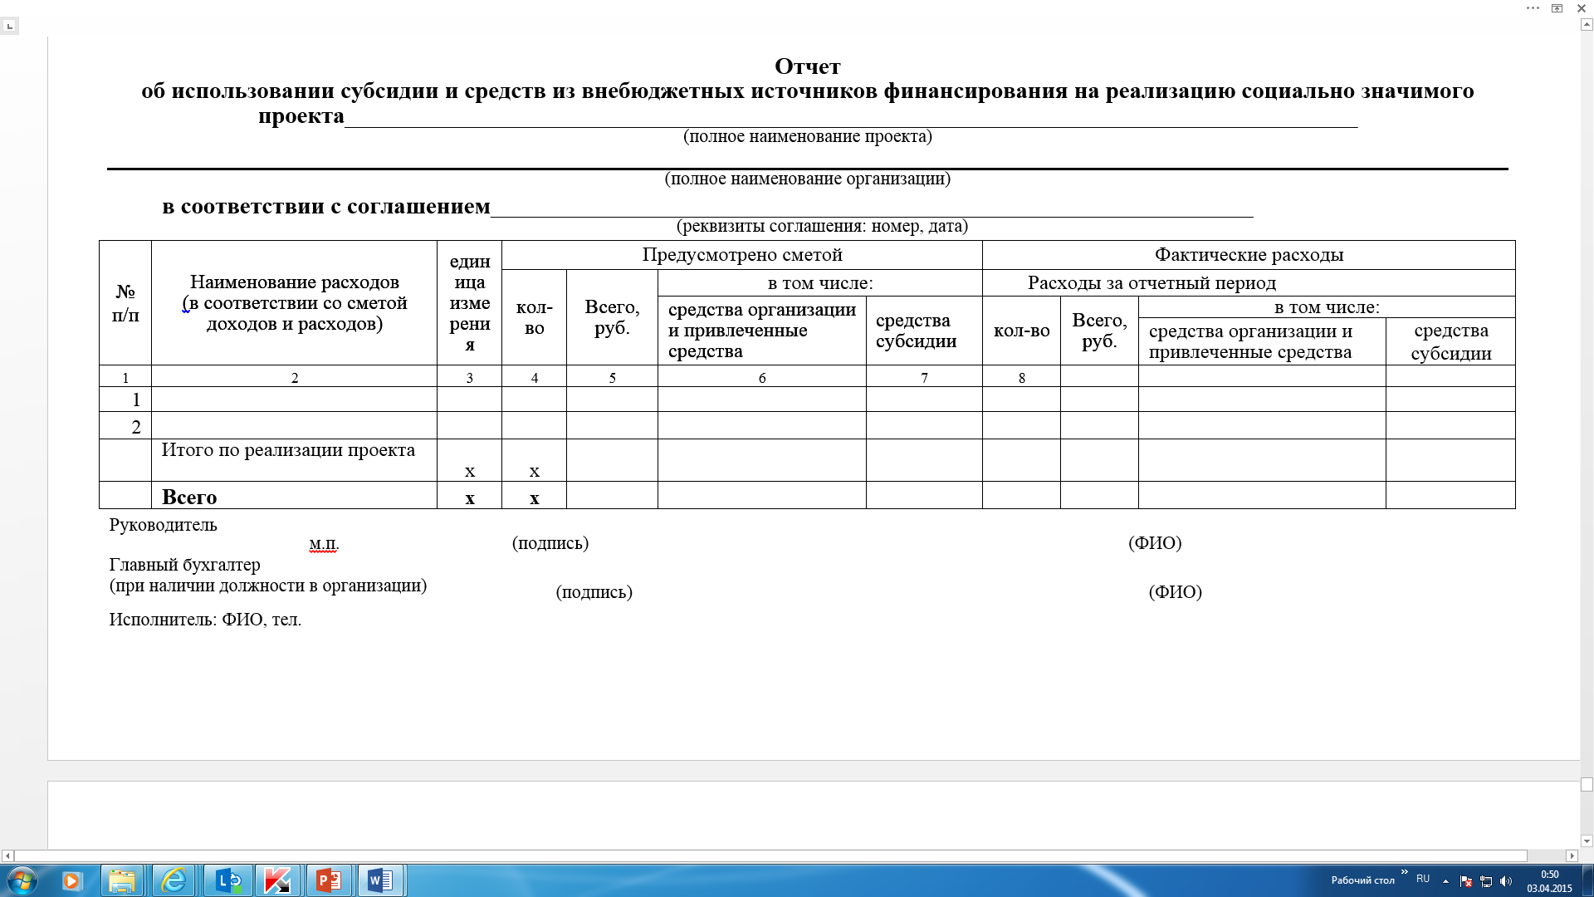

Slide 27
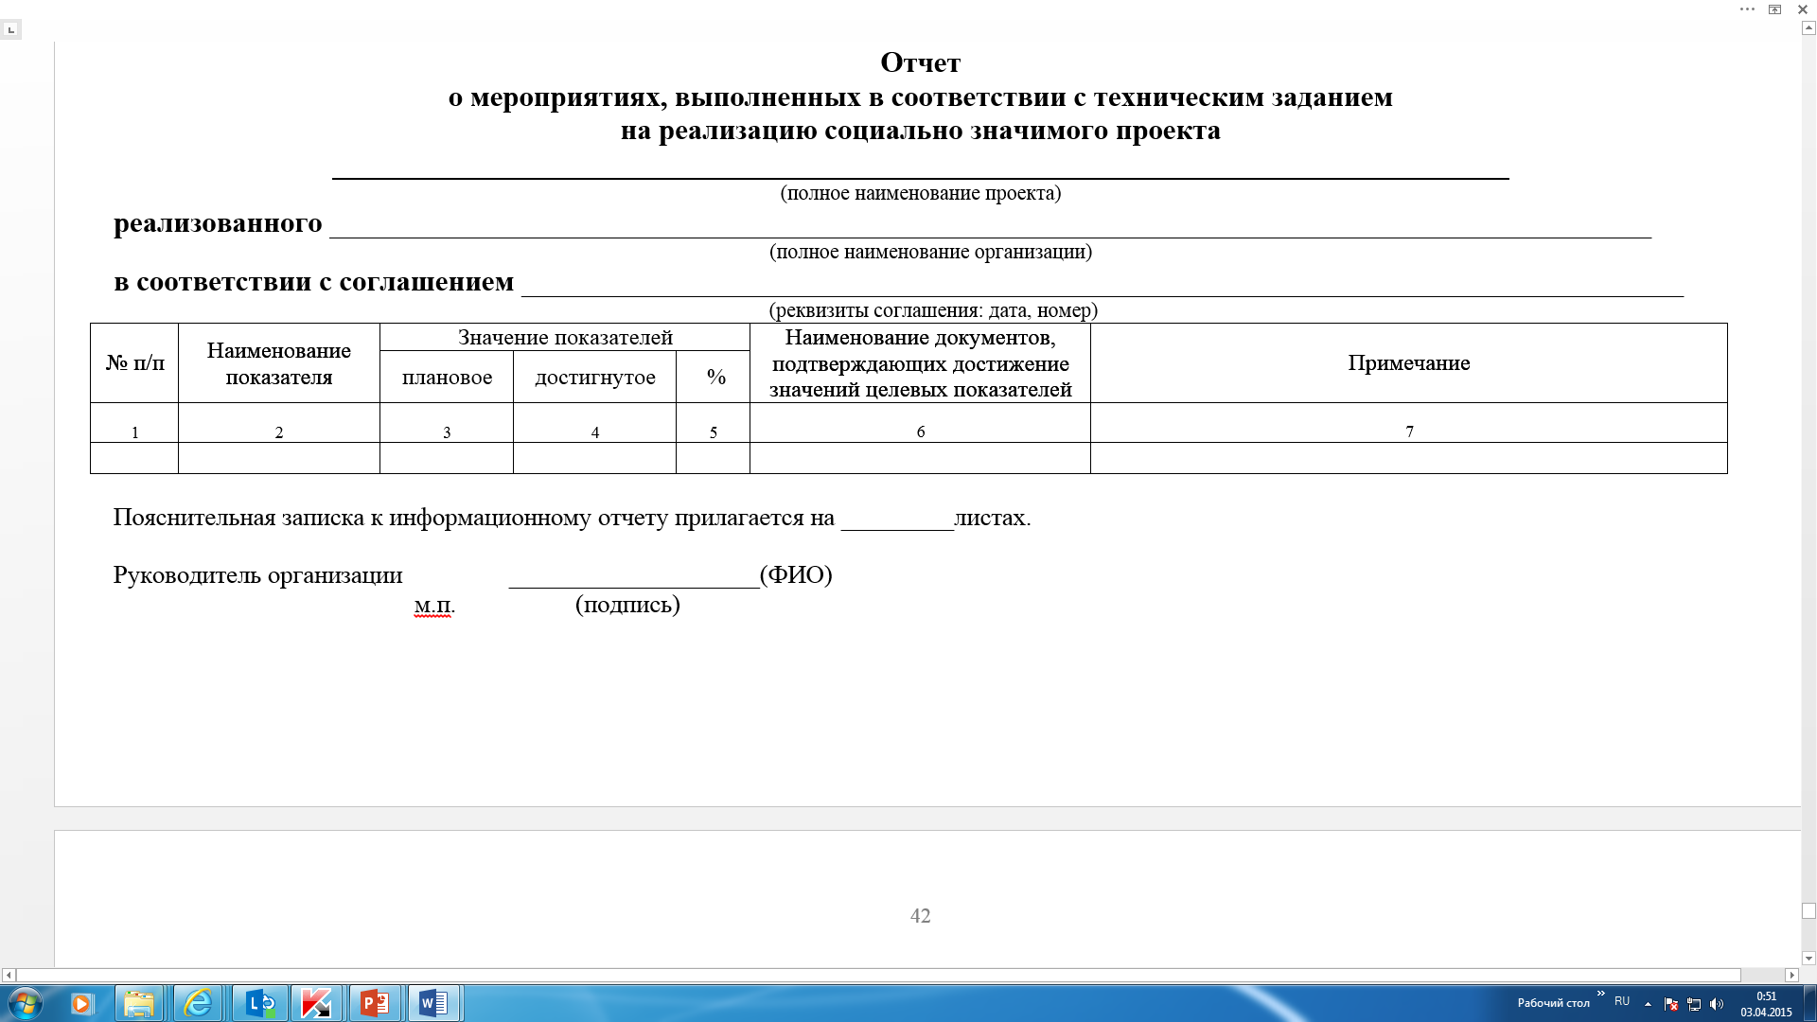

Slide 28
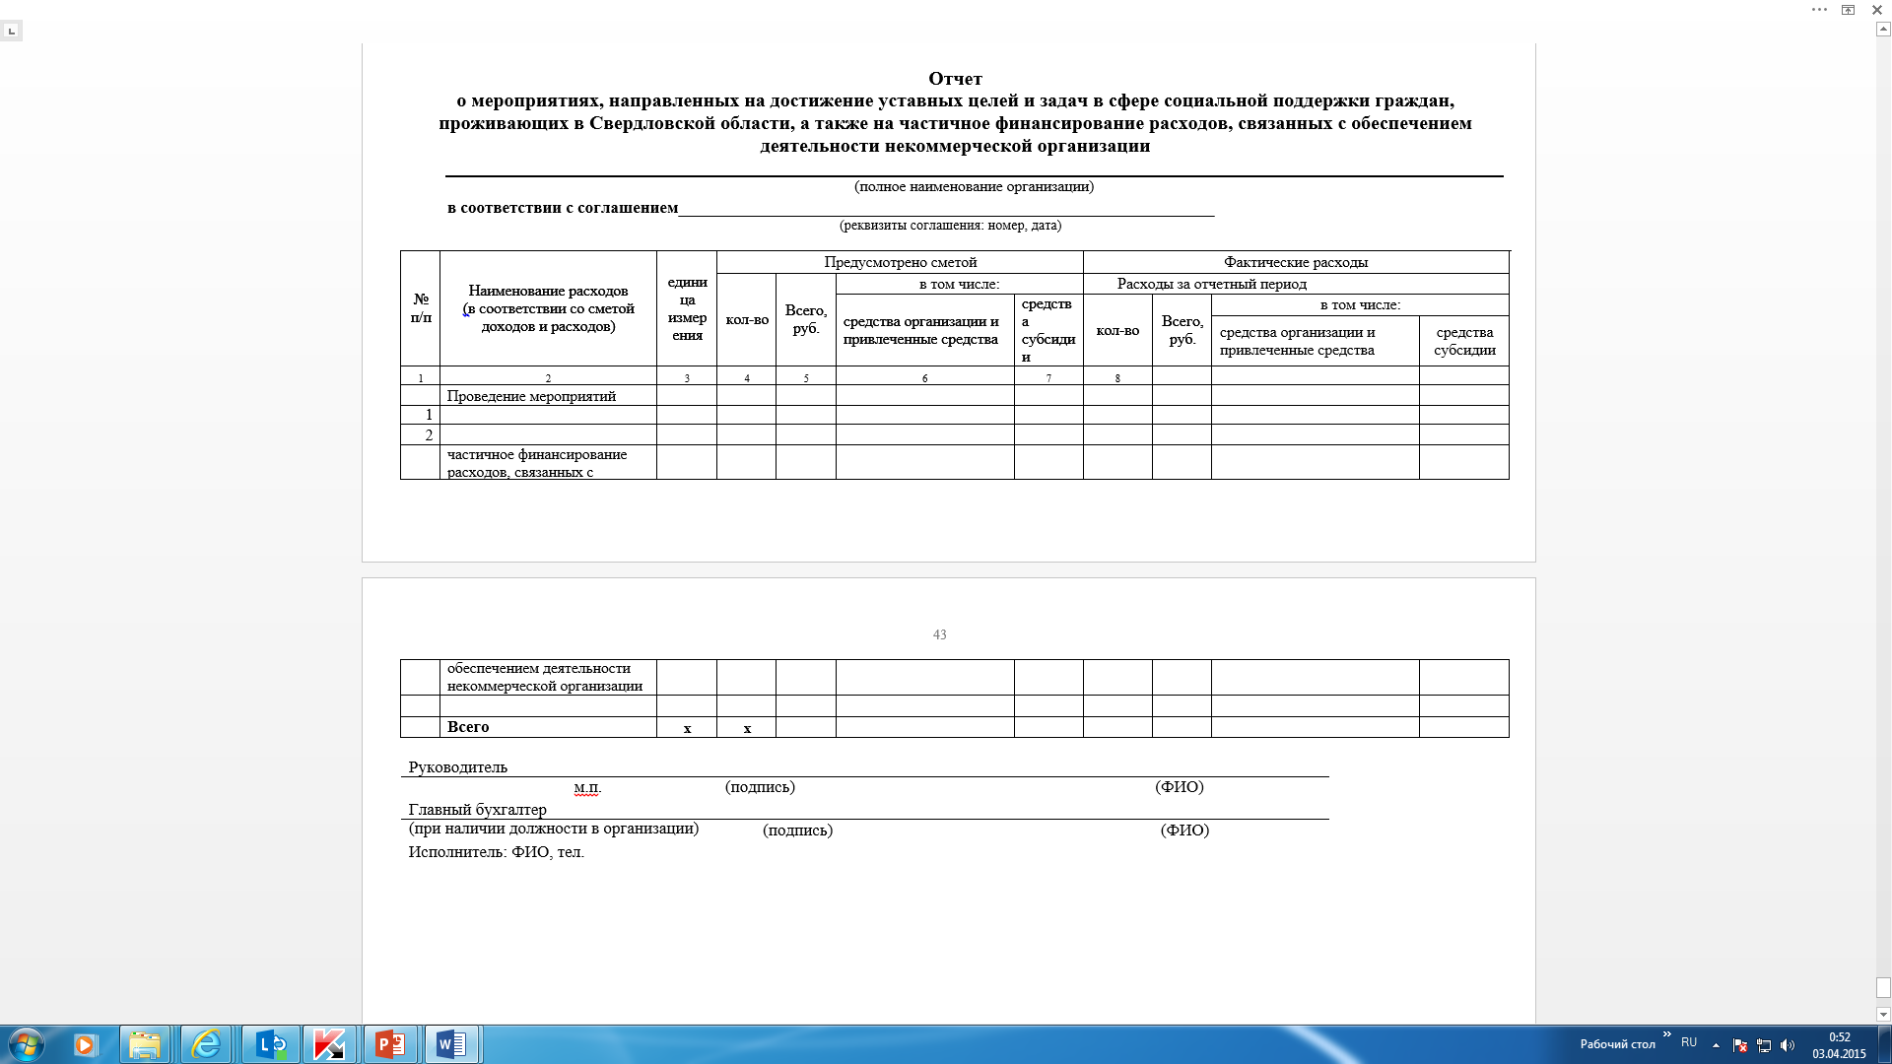

Slide 29
Порядок представления и рассмотрения отчетных документов
НКО в сроки, установленные соглашением, по формам утвержденным приказом Министерства, направляет отчетные документы
Организационно-аналитический отдел Министерства
Структурные подразделения Министерства (ответственные исполнители)
Рассмотрение отчетов НКО комиссией
Отдел бухгалтерского учета и отчетности Министерства

Slide 30
Порядок представления и рассмотрения отчетных документов
Рассмотрение отчетов НКО комиссией
Принято решение о неисполнении соглашения
Уведомление о возврате субсидии
Возврат субсидии в установленном законодательством порядке
Принято решение об исполнении соглашения
Итоговая информация, содержащаяся в отчетных документах направляется в Министерство экономики Свердловской области для включения в доклад Заместителя Губернатора Свердловской области Крекова П.В.
НКО вправе в дальнейшем претендовать на участие в конкурсных отборах

Slide 31
Внесении изменений в постановление Правительства Свердловской области от 12.01.2015 № 5-ПП «Об утверждении Порядка предоставления из областного бюджета субсидий социально ориентированным некоммерческим организациям в 2015–2017 годах»
применение нормативного правового акта без ограничения временным периодом
скорректирована величина шага критериев оценки
проект нормативного правового акта дополнен критерием оценки некоммерческой организации «наличие некоммерческой организации в реестре поставщиков социальных услуг»
приведены в соответствие с действующим законодательством реквизиты и наименования нормативных правовых актов, содержащиеся в части третьей пункта 6 Порядка

Slide 32
Анализ нарушений, выявленных при проведении проверок соблюдения условий, целей и порядка предоставления из областного бюджета субсидий на финансовую поддержку социально ориентированных некоммерческих организаций. Методические рекомендации по оформлению первичных учетных документов и формированию отчетности об использовании субсидии

Slide 33
Государственная поддержка в форме субсидии предоставлена 2015 год 37 некоммерческим организациям в сумме 60,4 млн. рублей, в том числе 15 некоммерческим организациям предоставлены средства федеральной субсидии в сумме 10,0 млн. рублей количество заключенных соглашений - 80 2016 год 28 некоммерческим организациям в сумме 48,5 млн. рублей количество заключенных соглашений - 58

Slide 34
Контрольные мероприятия Общее количество контрольных мероприятий – 16, в том числе 2015 год Счетная палата Свердловской области – 10 2016 год Прокуратура Свердловской области – 2 Министерство социальной политики Свердловской области - 4 2017 год (план) Министерство социальной политики Свердловской области – 4 Счетная палата Свердловской области - 1

Slide 35
Наиболее распространенными, типичными нарушениями являются следующие нарушения: Нарушение сроков представления отчетности об использовании субсидии Нарушение порядка изменения структуры и (или) объема расходов в ходе реализации проекта Полное или частичное отсутствие первичных учетных документов, подтверждающих софинансирование расходов за счет собственных и привлеченных средств, получение которых декларировалось при подаче заявки на участие в конкурсном отборе и учитывалось в смете доходов и расходов СО НКО

Slide 36
Наиболее распространенными, типичными нарушениями являются следующие нарушения: Невыполнение (не достижение) всех или части целевых показателей, установленных техническим заданием Нецелевое использование средств субсидии Несоответствие расходов принципу эффективности использования бюджетных средств (неэффективное или нерезультативное использование средств субсидии) Необоснованное использование средств субсидии

Slide 37
БЛАГОДАРЮ ЗА ВНИМАНИЕ!

